Slide 1
«Формирование и развитие творческого потенциала педагогов в условиях реализации ФГОС и ФГОС ОВЗ»
Учитель начальных классов
МБОУ СОШ №1:
Крылова О.В.

Slide 2

Слово «творчество» происходит от слова «творить» и означает искать, изобретать и создавать то, что не встречалось в прошлом опыте.

Slide 3

Педагогическое творчество имеет особенность: его содержанием является творение (воспитание и формирование) человека разумного, всегда неповторимого, уникального.

Slide 4

Потенциал (от лат. - сила) - в широком словоупотреблении трактуется как средства, запасы, источники, имеющиеся в наличии, а также средства, которые могут быть мобилизованы, приведены в действие, использованы для достижения определенной цели.

Slide 5

Творческий потенциал – совокупность качеств человека, определяющих возможность и границы его участия в определённой деятельности.

Slide 6

Личность считается творческой, если она обладает креативностью как способом преобразования деятельности в творческий процесс.
Креативность – это творческая направленность, врождённо свойственная всем, но теряемая большинством под воздействием сложившейся системы воспитания, образования и социальной практики.

Slide 7

Мы, педагоги, как никто другой должны быть креативными людьми. Ведь чтобы развивать в детях творчество, нужно самим быть творческими людьми.

Slide 8

Какие факторы наиболее актуальны для развития творческого потенциала?
Какие условия необходимы для творческого развития учителя?
Что нужно, чтобы коллектив развивался творчески?

Slide 9
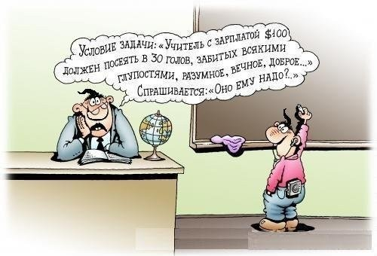
Факторы развития творческого потенциала педагогов
Внешние:
Влияние социально-экономической среды.
Особенности учебного заведения.
Система стимулирования педагогического труда.
Коллективная работа над научно-методической проблемой.

Slide 10

Внутренние:
Потребность педагога в творческой деятельности.
Мотивация творчества.
Самообразование.
Духовно-ценностная сфера его личности.

Slide 11

Чтобы коллектив развивался творчески нужно:
Точность и дисциплина во всём.
Высокий общий уровень развития.
Умение слушать критику.
Способность доводить дело до конца.

Slide 12
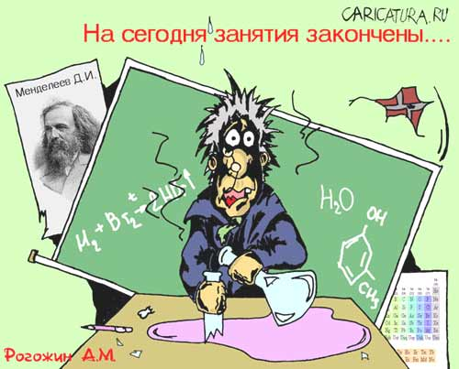
Результаты реализации творческой деятельности.
Внешние результаты :
Cоставленные и реализованные педагогом авторские программы обучения и воспитания школьников.
Mетодические разработки, повышающие эффективность деятельности педагога.
Креативно организованные учебные или воспитательные процессы.
Собственные образовательные продукты в преподаваемом предмете.

Slide 13
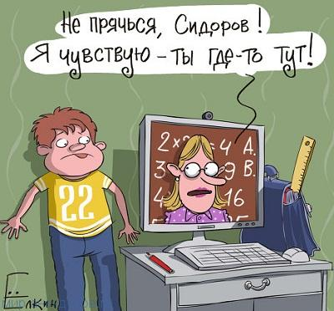
Внутренние результаты:
Уточнение отношения к различным подходам в образовании.
Изменение в характере организации педагогического процесса.
Совершенствование профессионального мастерства.
Развитие профессиональных способностей педагога.

Slide 14

Качества творческого педагога.
уметь формулировать и решать педагогические задачи;
уметь видеть и развивать индивидуальные способности своих воспитанников;
владеть формами и методами эвристической деятельности;
заниматься самообразованием,
стремиться к личностному творческому росту, рефлексивной деятельности, осознанию творческих изменений.

Slide 15

Сферы творческой деятельности:
Методическое творчество.
Коммуникативное творчество.
Творческое самовоспитание.

Slide 16

Цель педагога, работающего по ФГОС: стремление почувствовать и выявить свою творческую индивидуальность, неповторимые особенности своей личности, своеобразие своего педагогического почерка.
Творчество приходит только тогда и только к тем, для кого характерно ценностное отношение к труду, кто стремиться к повышению профессиональной квалификации, пополнению знаний и изучению опыта.

Slide 17

Заповеди Творческой личности:
Будь хозяином своей судьбы.
Достигни успеха в том, что любишь.
Внеси свой вклад в общее дело.
Развивай свои творческие способности.
Старайся мыслить позитивно.

Slide 18


